Slide 1
Ⅰ 여는 마당
1. 팀원 소개 2. 팀원 역할
Ⅱ 프로젝트 개요
1. 프로젝트 기간
2. 연구배경
3. 목표

Slide 2

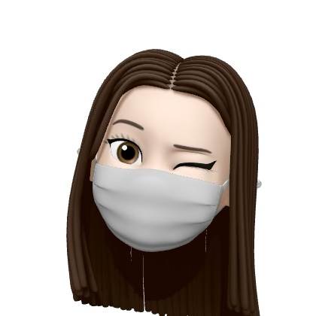




Ⅰ 여는 마당
2. 팀원 역할
“
“
“
팀장
성명 | 역할 | 담당업무
홍해림 | 팀장 | 데이터 수집, 지도 시각화
김세정 | 팀원 | 위험지수 정립 및 추출, 머신러닝
김소영 | 팀원 | EDA, 위험지수 정립 및 추출
박범철 | 팀원 | EDA, 머신러닝
이유라 | 팀원 | 데이터 수집 , 데이터 전처리
이혁진 | 팀원 | 데이터 전처리, 지도 시각화
홍해림
김소영
김세정
- 데이터 수집
- 지도 시각화
- EDA
- 위험지수 정립 및 추출
- 머신러닝
- 위험지수 적립 및 추출
“
“
“
박범철
이유라
이혁진
- EDA
- 머신러닝
- 데이터 수집
- 데이터 전처리
- 데이터 전처리
- 지도 시각화

Slide 3







구분 | 기간 | 활동내용
사전 기획 | 5/3 ~ 5/8 | 프로젝트 주제 선정
데이터 수집 | 5/8 ~ 5/10 | 필요 데이터 확인 및 수집 진행(필요시 별도 문의)
데이터 전처리 | 5/13 ~ 5/14 | 수집 데이터 정제
데이터 분석 | 5/16 ~ 5/21 | 수집 데이터 분석 진행
데이터 시각화 | 5/22 ~ 5/24 | 위험 수치도 구축(Streamlit 구현)
머닝러신 학습 | 6/24 ~ 7/19 | 모델 선정 및 학습
머신러닝 평가 | 7/22 ~ 7/26 | 모델 평가
Ⅱ 프로젝트 개요
1. 프로젝트 기간
5/3 ~ 5/8
5/13 ~ 5/14
5/22 ~ 5/24
7/22 ~ 7/26
프로젝트 주제 선정
수집 데이터 정제
위험 수치도 구축(streamlit)
모델 평가
2. 데이터 수집
4. 데이터 분석
6. 머신러닝 학습
1. 사전기획
3. 데이터 전처리
5. 데이터 시각화
7. 머신러닝 평가
필요 데이터 확인 및 수집 진행
수집 데이터 분석 진행
모델 선정 및 학습
5/8 ~ 5/10
5/16 ~ 5/21
6/24 ~ 7/19

